Slide 1

Khám phá : Rau muốn, mùng tơi, rau cải

Slide 2
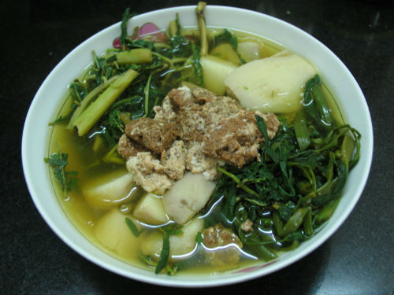
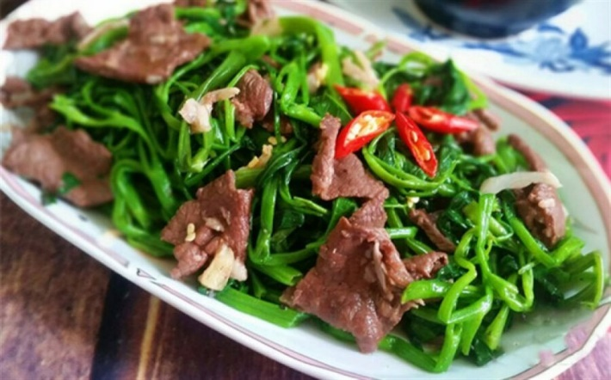
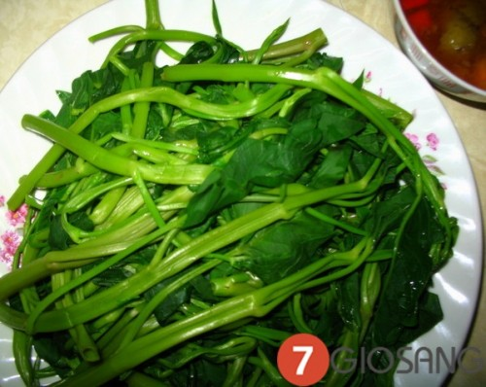
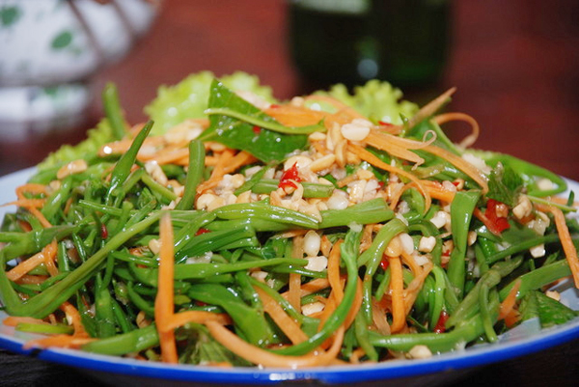
Các món ăn chế biến từ rau muống
Xào
Nấu canh
Luộc
Nộm

Slide 3
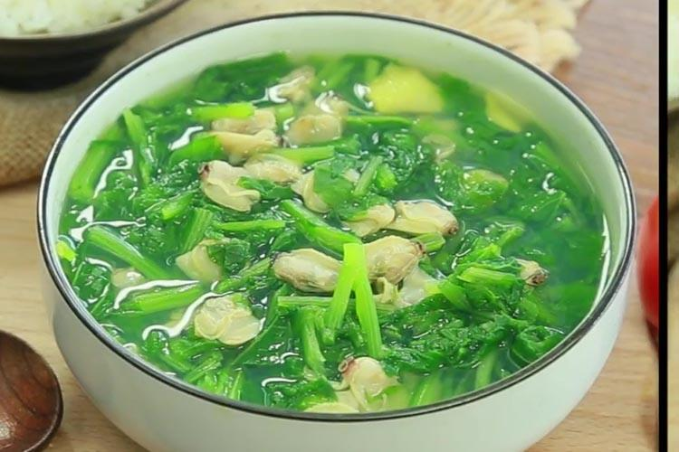
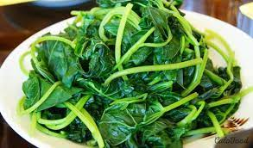
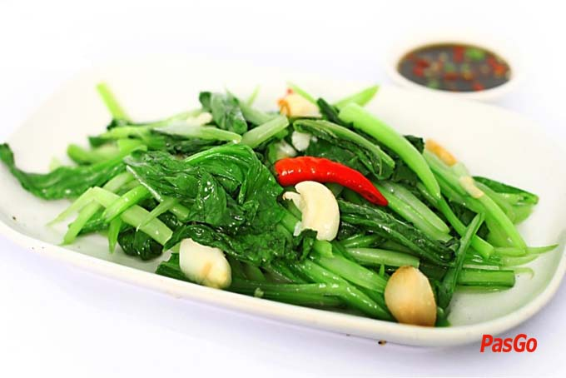
Các món ăn chế biến từ rau cải
Nấu canh
Luộc
Xào

Slide 4
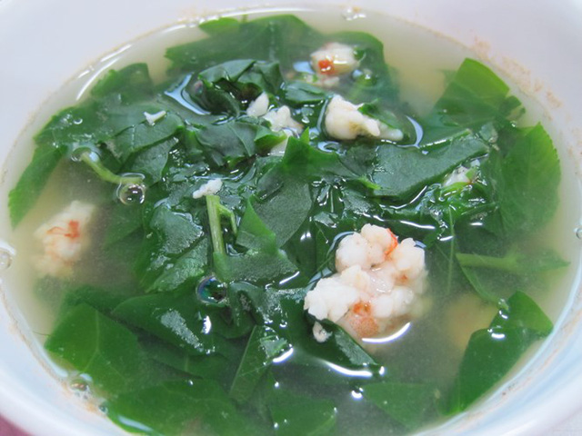
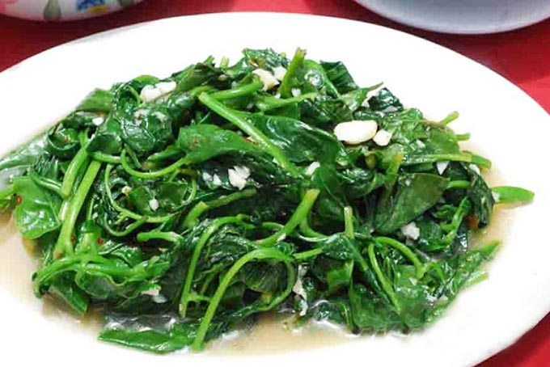
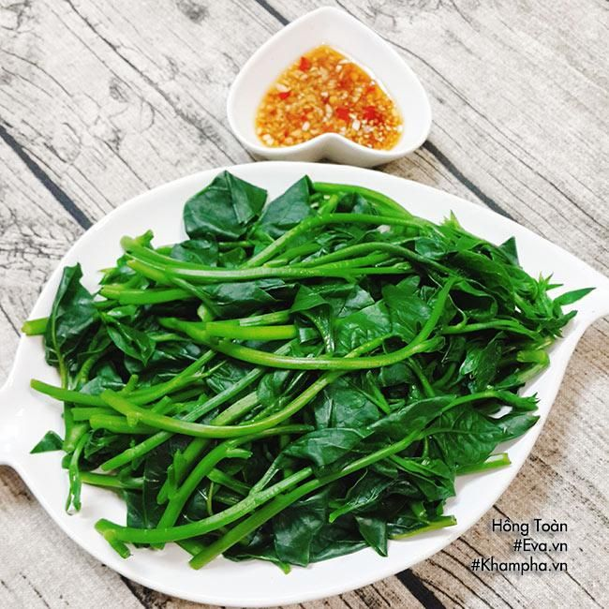
Các món ăn chế biến từ rau mồng tơi
Nấu canh
Xào
Luộc

